Slide 1
Illustrations
Pour les illustrations on peut insérer soit une image , Forme, SmartArt ou un graphique,
pour savoir comment, il suffit de choisir votre type dans le menu ci-dessous.
Insertion d’une image
Forme
Insertion d’un SmartArt
Insertion d’un graphique
<< cliquer ici pour revenir à l’insertion des objets

Slide 2
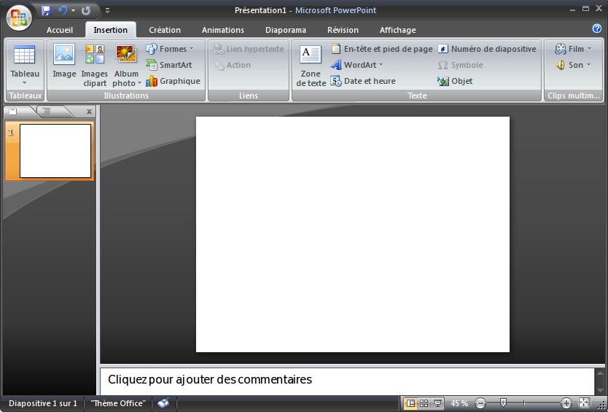
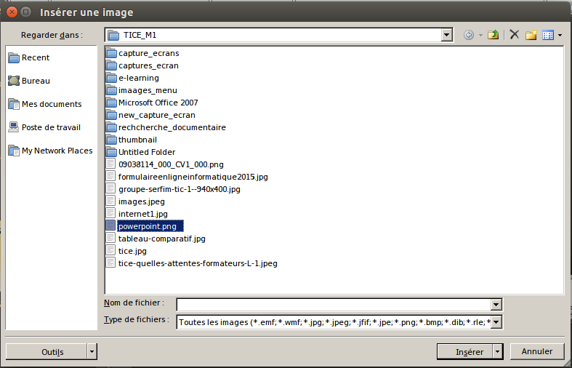
Insertion d’une image
Ensuite dans la fenêtre qui s’affiche choisir votre image, puis cliquer sur insérer:
Aller à l’onglet insertion, ensuite dans le groupe illustration cliquer sur Image.
<< Revenir à Illustrations

Slide 3
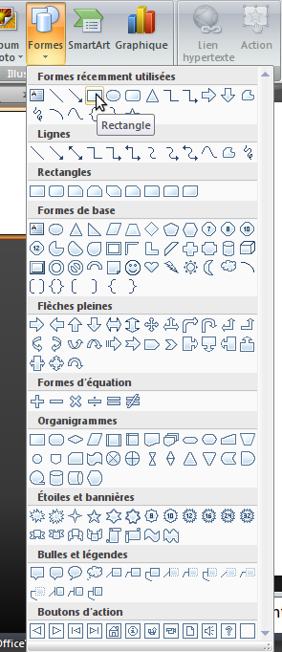
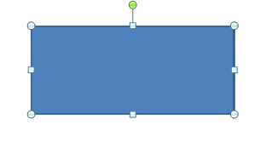
Forme
Pour insérer une forme il suffit de cliquer sur Formes dans le groupe illustration , un menu
s’affiche pour vous proposer les formes possibles :
Donc il suffit juste de sélectionner une forme, un rectangle par exemple, et de glisser le curseur sur la diapositive afin de définir sa longueur et largeur :
<< Revenir à Illustrations

Slide 4
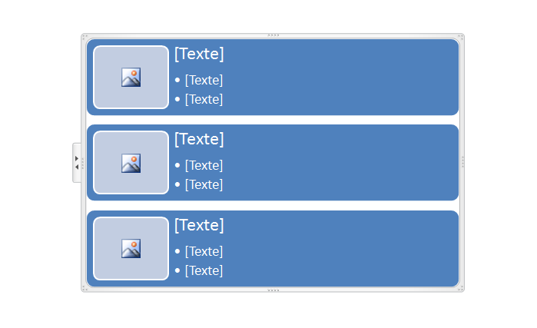
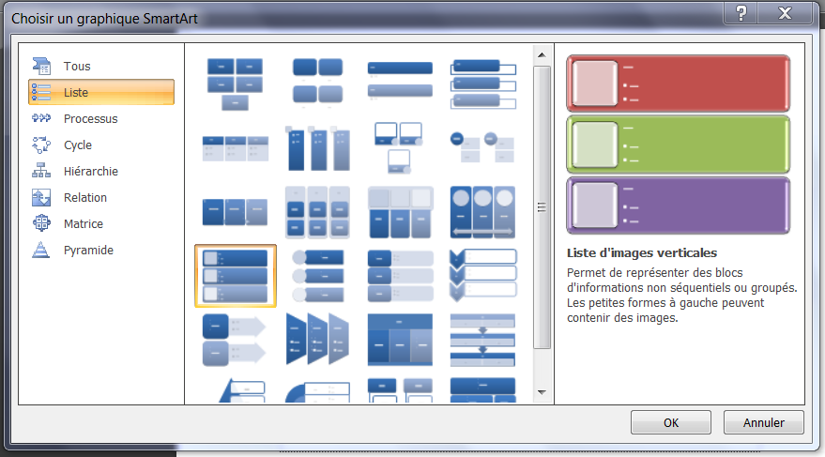
Insertion d’un SmartArt
Pour insérer un SmartArt il suffit de cliquer sur la composante SmartArt dans le groupe
Illustration. Une fenêtre s’affiche pour choisir un SmartArt selon le besoin. Sélectionner le SmartArt qui vous convient ensuite cliquer sur OK.
Il suffit de saisir son contenu et de
modifier sa couleur, etc.
<< Revenir à Illustrations

Slide 5
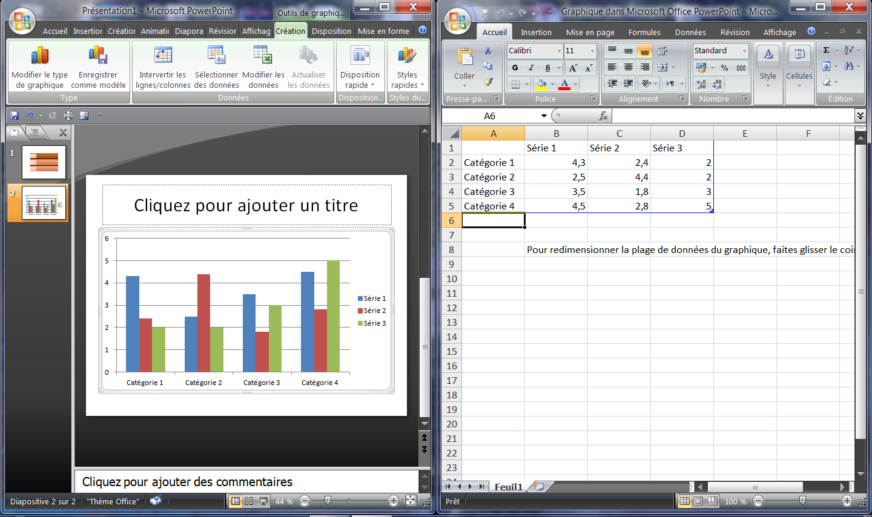
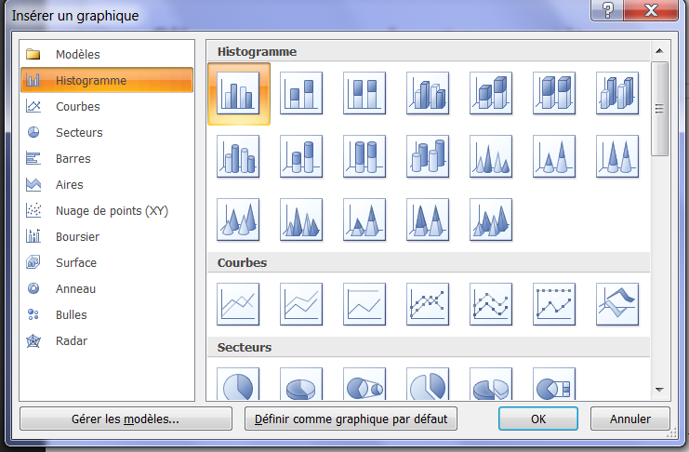
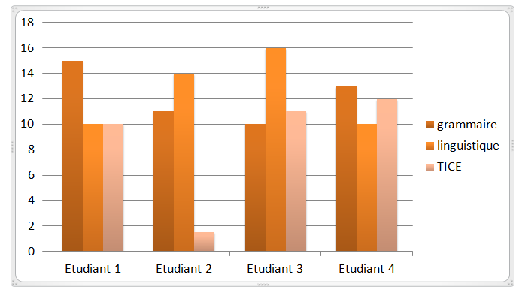
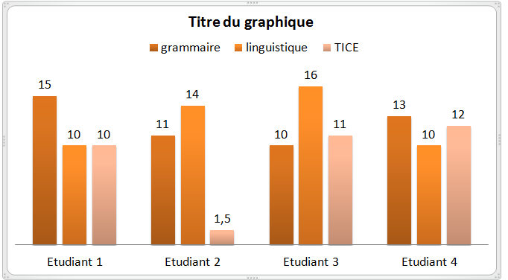
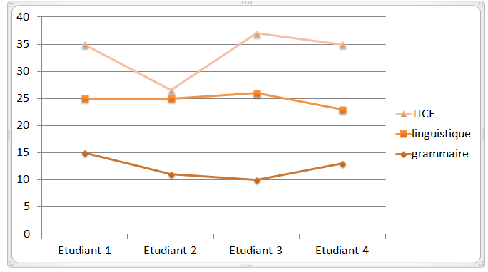
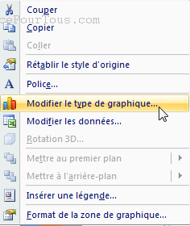
Insertion d’un graphique
Pour insérer un graphique il suffit de cliquer sur la composante Graphique dans le groupe
Illustration. Une fenêtre s’affiche pour choisir un graphique selon le besoin, ensuite cliquer sur OK.
vous pouvez modifier la couleur, la manière d’affichage des données afin d’avoir par exemple les graphes suivants.
Vous pouvez aussi modifier le type de graphique en cliquant sur le bouton droit de la souris, ensuite en choisissant modifier le type de graphique .
Dans la fenêtre qui s’affiche choisissez le type qui vous convient par exemple le suivant:
Comme vous pouvez aussi modifier les données de graphique en cliquant toujours sur le bouton droit de la souris, ensuite en choisissant modifier les données.
Il suffit de modifier les données dans la
feuille Excel qui s’affiche, une fois terminé
fermer la feuille.
<< Revenir à Illustrations

Slide 6
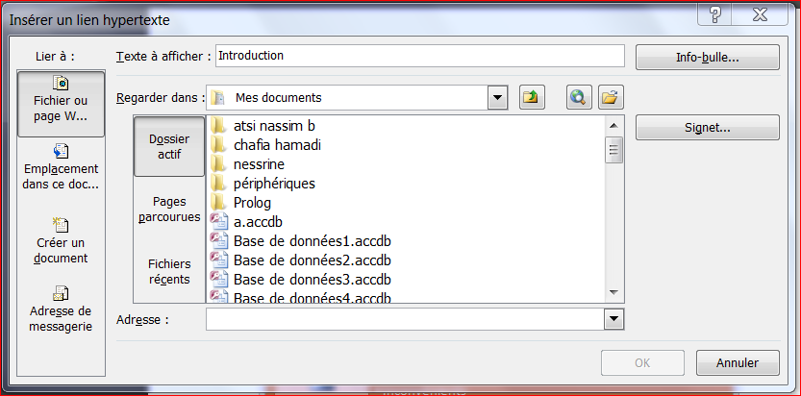
Insertion d’un lien hypertexte
Cliquer ici si vous cherchez de faire un lien vers un fichier existant,
En réalité, nous avons la possibilité de faire un
lien hypertexte vers soit une autre diapositive
dans la même présentation ou vers un fichier à
l’extérieur.
NB: On peut attribuer un lien hypertexte à
n’importe qu’un objet: Image, Forme, SmartArt, Graphique, Zone de texte, etc.
Ou biencliquer ici si vous cherchez de faire un lien vers une diapositive dans la même présentation.
Pour attribuer un lien hypertexte à un objet, il
faut d’abord sélectionner l’objet, ensuite de
cliquer sur lien hypertexte dans le groupe liens, une fenêtre s’affiche.
<< cliquer ici pour Revenir à l’insertion des objets

Slide 7
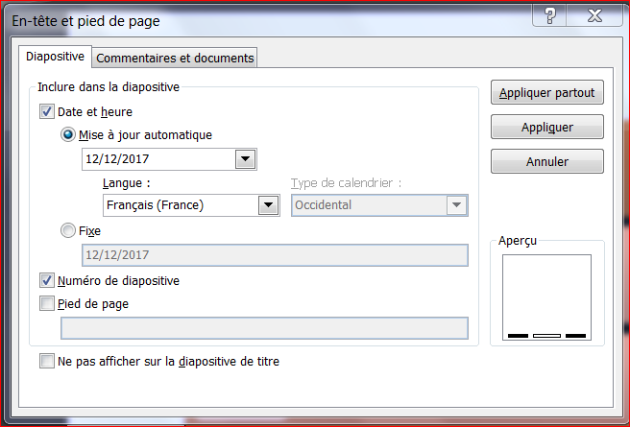
Texte
Un texte peut être une zone de texte, un pied ou en-tête de page, numéro de page ou une date .
Pour insérer une zone de texte il suffit de cliquer sur Zone de texte dans le groupe Texte, ensuite de glisser le curseur sur la diapositive pour dessiner la zone.
Pour insérer les autres objets (le pied ou en-tête de page, le numéro de page ou la date ) il suffit de cliquer, par exemple sur numéro de diapositive, dans le groupe Texte. Dans la fenêtre qui ‘affiche on sélectionne les objets à afficher, ensuite on clique sur appliquer partout.
<< cliquer ici pour Revenir à l’insertion des objets

Slide 8
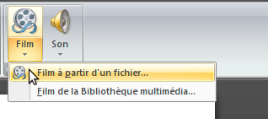
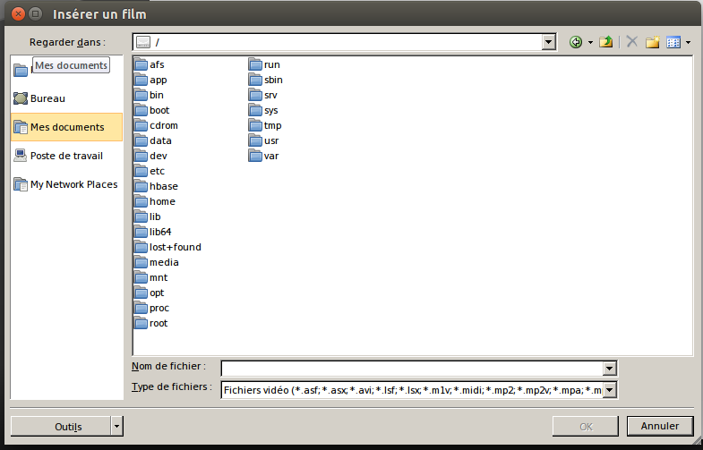
Clips multimédias
Dans PowerPoint on peut insérer une vidéo ou un son dans notre présentation, il suffit juste de cliquer sur film (ou son) dans le groupe Multimédias , dans la fenêtre qui s’affiche on choisit la vidéo ou bien le son selon le format supporté par PowerPoint.
Les formats supportés par PowerPoint pour une vidéo
<< cliquer ici pour Revenir à l’insertion des objets

Slide 9
Les animations
Cliquer sur votre choix
Transitions
Animation des objets
<< cliquer ici pour revenir au plan de cours

Slide 10
Transition
Une transition est une animation attribuée à une diapositive. Pour définir une transition d’une diapositive on clique sur l’onglet animations, ensuite dans le groupe Accès à cette diapositive vous trouvez quelques transitions.
Si vous voulez appliquer la même transition pour toutes les diapositives de votre présentation il suffit de cliquer sur Appliquer partout.
Comme vous avez la possibilité de définir :
- La vitesse de la transition
- Un son pour votre transition
Cliquer ici pour revenir aux animations

Slide 11
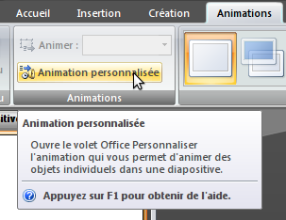
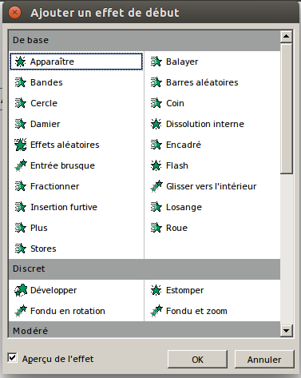
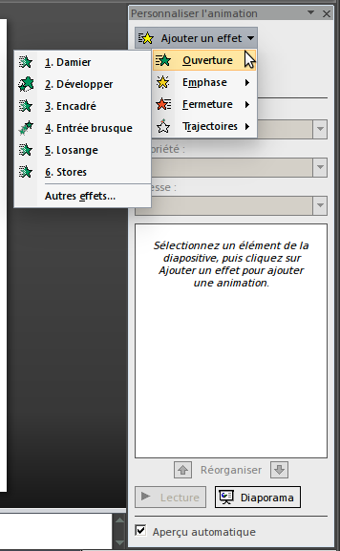
Animation des objets
Pour attribuer une animation à un objet il faut le sélectionner d’abord, ensuite dans l’onglet animations , le groupe Animations
Cliquer sur Animations personnalisée.
Un volet s’affiche
Après, cliquer sur Ajouter un effet pour afficher les effets possibles: ouverture, fermeture, trajectoire et emphase.
Donc il suffit de cliquer sur le type de l’effet, par exemple ouverture, pour afficher les animations proposées.
Sinon cliquer sur Autres effets pour afficher tous les effets..

Slide 12
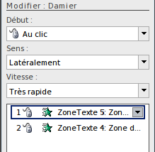
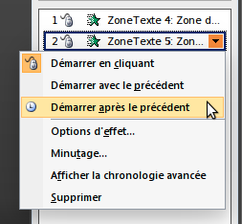
Dans cette diapositive on a inséré deux zones de texte: Zone de texte 1 ensuite zone de texte 2, c-à-d la zone de texte 1 avant la zone de texte 2, mais quand on a attribué des animations on a commencé par la deuxième zone, le résultat est comme suit:
L’animation attribuée à Zone de texte 2 dans la première position. Tandis que celle attribuée à Zone de texte 1 dans la deuxième position,
Donc le classement des animations s’effectue selon leur ordre d’attribution et non pas d’insertion des objets(zones)
Mais on a besoin d’afficher la zone 1 ensuite la zone 2, dans ce cas là on va changer l’ordre des animations en glissant l’animation de la première zone vers la première position.
Zone de texte 1
Zone de texte 2
L’animation attribuée à Zone de texte 2.
L’animation attribuée à Zone de texte 1.
le résultat est comme suit:
L’animation est déplacée vers la première position
Maintenant on cherche d’afficher la deuxième zone de texte après la première et non pas au clic , dans ce cas on doit cliquer sur son animation ensuite de choisir Démarrer après le précédent
Zone de texte 1
Zone de texte 2
Le résultat est comme suit:
Zone de texte 1
Cliquer ici pour revenir aux animations
Zone de texte 2

